Slide 1
Хранение и обработка больших данных

Slide 2
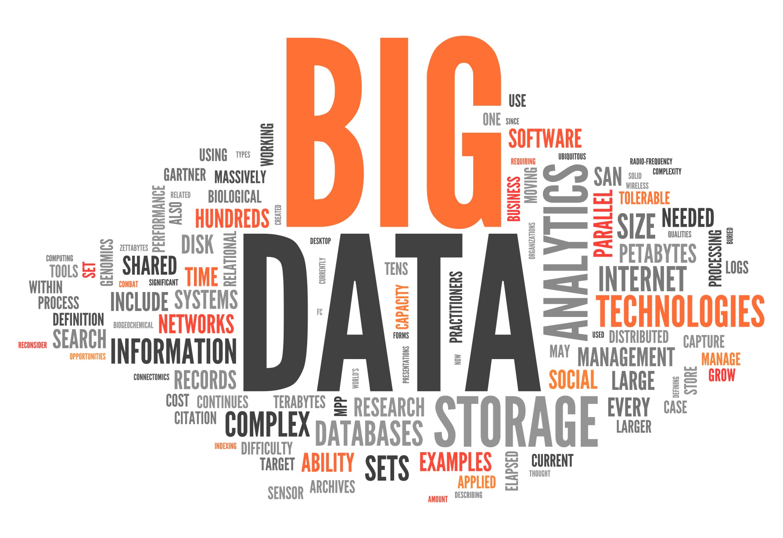
Что такое “Big Data”?

Slide 3
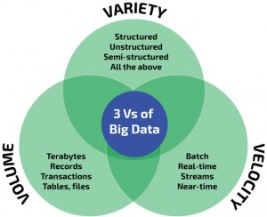
Что такое “Big Data”?
Методы обработки, алгоритмы, подходы, архитектурные паттерны, инструменты

Slide 4
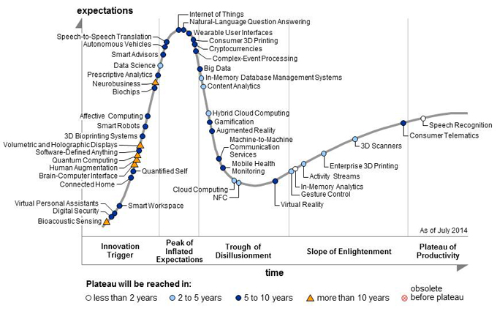
Gartner Hype Cycle 2014

Slide 5
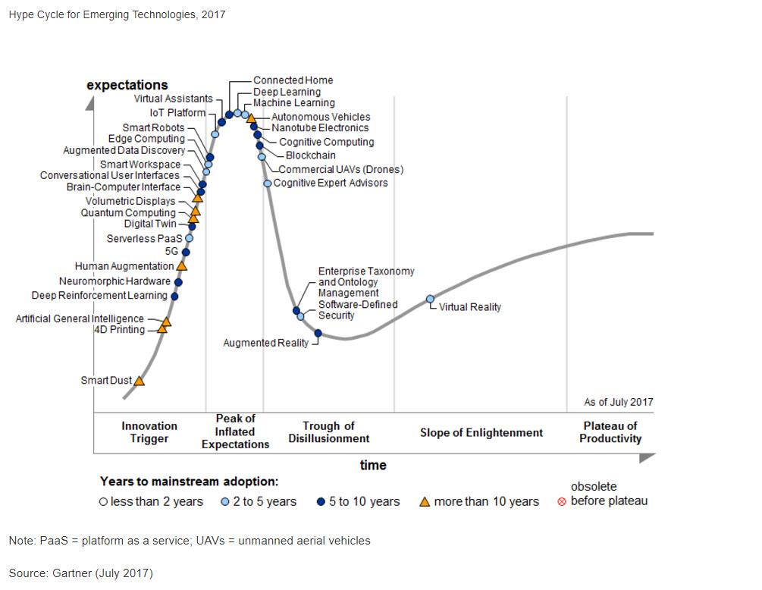
Gartner Hype Cycle 2017

Slide 6
Области применения / Проекты
Современные хранилища данных (Data Warehouse), Data Lake
Массовая параллельная пакетная обработка данных (Batch processing)
Массовая параллельная обработка потоковых (streaming) данных
Анализ активности пользователей по логам
Хранилище данных Почты России для аналитики
Транспорт, логистика (Российские железные дороги)
Массовая обработка (распознавание) изображений
Internet of Things

Slide 7
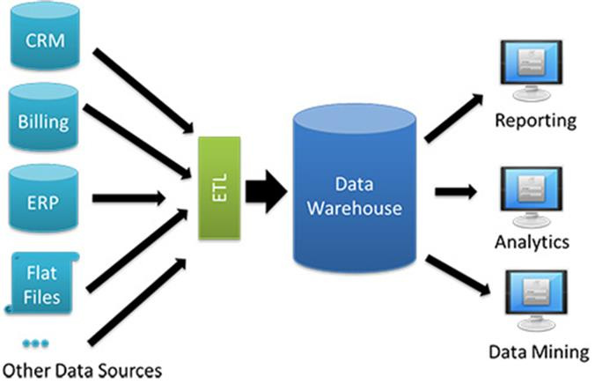
Big Data vs Data Warehouse

Slide 8
Системы с массированным параллелизмом
Параллелизм по задачам
MPI, OpenMP
Параллелизм по данным
Hadoop, другие NoSQL решения
Требуется высокая скорость обмена данными между узлами, данных немного
Основная нагрузка - на процессор (численные расчеты)
Данных много, основная нагрузка на I/O с диском
Выгоднее переносить вычисления на узлы с данными (data locality)
Выгоднее переносить данные на вычислительные узлы

Slide 9
Нереляционные средства хранения и обработки данных

Slide 10
Причины использования нереляционных средств
Слабо типизированные данные (Статьи, тексты контрактов)
Сложные структуры данных (XML, JSON)
Большой объем данных (не умещаются в стойку одного физического хранилища данных)
Повышенные требования к скорости обработки (near real-time) => хорошая масштабируемость
Чаще всего – комбинация нескольких факторов
NoSQL = Not only SQL

Slide 11
CAP - теорема
Availability
(Доступность данных
на чтение и запись)
Partition tolerance
(устойчивость к разделению узлов)
Consistency
(Согласованность данных)
Возможно достижение не более 2 из 3 свойств одновременно

Slide 12
Типы NoSQL БД по функциональности
Документо-ориентированные БД (document-oriented)
  MongoDB
  Полнотекстовый поиск: Elastic Search, Apache Solr
Хранилища семеств колонок (column-family store)
  Cassandra, Hbase, Clickhouse
Хранилище «ключ-значение» (Key-Value storage)
  Redis
Графовые (Graph) БД
  Neo4J, Spark GraphX

